Slide 1
浅谈Nachos初始化代码
16级基地班刘宇昕

Slide 2
写在前面：
初始化部分包含大量数据结构，变量，函数等，看起来很容易混乱
对于每种数据结构，只涉及其初始化部分，内部的其他函数（诸如thread的fork）就不讲啦
通过代码阅读，主要是能了解nachos内部的大体框架，nachos由哪些部分组成，从宏观上对nachos进行把握，一些细节听不懂可以等做具体实验的时候再去看（比如文件系统）

Slide 3
目录：
1.代码总览
2.全局变量声明
3.命令行参数处理
4.数据结构初始化

Slide 4
第一部分：代码总览 总揽全局，系统分析
变量声明
命令行处理
数据结构初始化

Slide 5
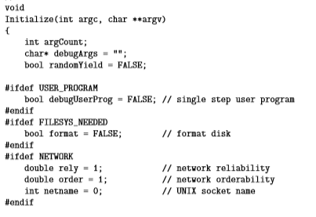
变量声明

Slide 6
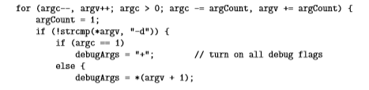
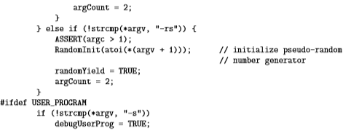
命令行处理

Slide 7
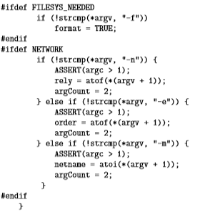
命令行处理

Slide 8
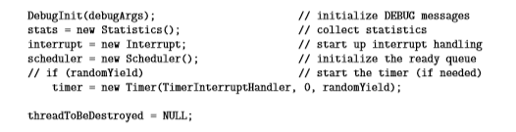
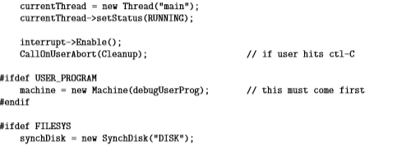
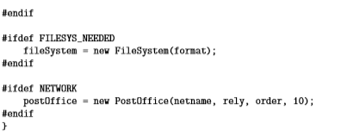
数据结构初始化

Slide 9
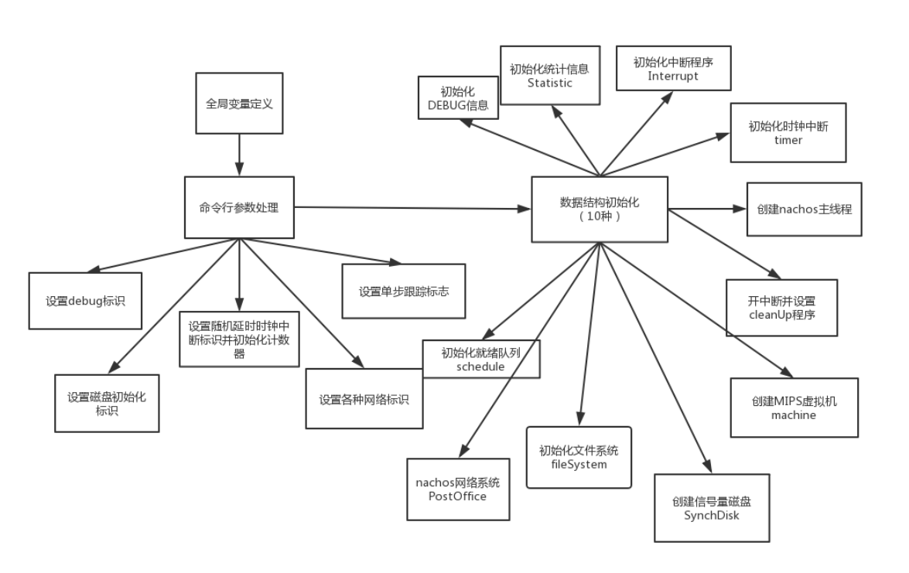
代码整体逻辑框图：

Slide 10
第二部分：全局变量声明

Slide 11
Int argCount：命令行处理变量
Char* debugArgs：debug标识字符串
Bool randomYield：时钟中断延迟随机标识
Bool debugUserProg：单步执行标识
Bool format：初始化文件系统标识

Slide 12
第三部分：命令行参数处理*

Slide 13
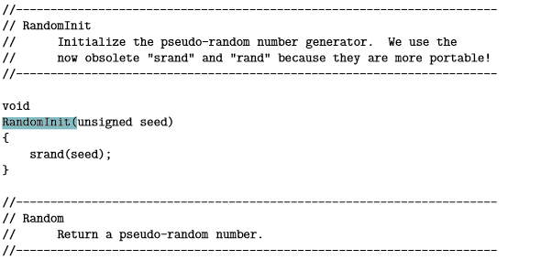
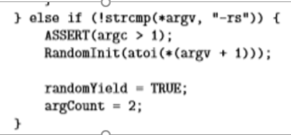
1 ./Nachos –d <debugflags> （r，f……） 用于初始化debug标识（后面会展开）
2 ./Nachos –rs <random seed #> 设置系统时钟随机延迟并设置计数器种子
初始化伪随机数生成器
srand和rand

Slide 14


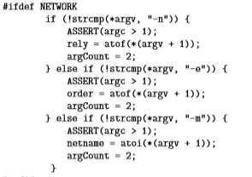
3 ./Nachos –s 开启单步跟踪，用户程序每执行一条指令都会进入debug
4 ./Nachos –f 将format标志位设置为true，即初始化nachos文件系统
5 ./Nachos –n /-e /-m 初始化nachos Networks（略过）

Slide 15
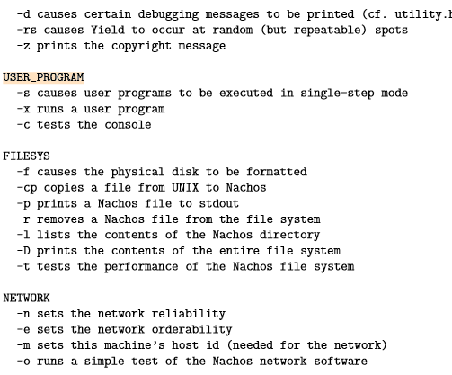
Nachos命令全集：

Slide 16
第四部分：数据结构初始化**

Slide 17
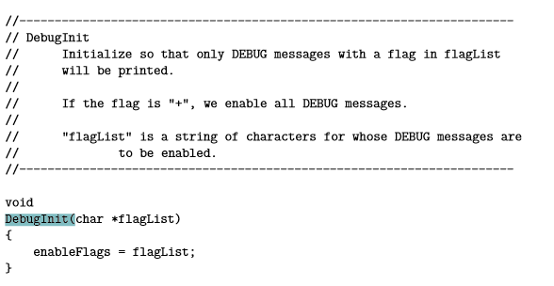
1.DebugInit(debugArgs) 设置debug信息：
全局变量：char *enableFlags nachos系统的debug标识
DebugInit函数：初始化以便只打印那些带有flaglist标记的DEBUG信息
input：debugArgs debugflags字符串
doing：将enableFlags设置为debugArgs

Slide 18
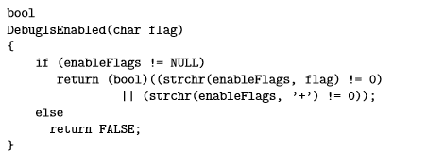
基于enableFlags的nachos debug机制：
❤bool DebugIsEnabled(char flag)函数：
Eg： enableFlags=“flr”;
Char a=‘i’;
DebugIsEnabled（a）返回false
Input：一个标识字符flag
output：
true ：flag在enableFlags字符串中
false：flag不在enableFlags字符串中
Ps： enableFlags是’+’时表示允许所有的debug标识flag，都返回true

Slide 19
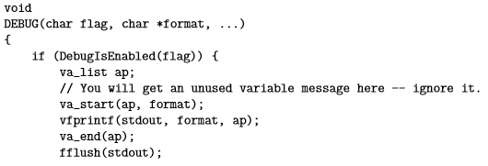
❤void DEBUG(char flag, char *format, ...)函数：
Input: 第一维参数是debug标识flag，后面是可变参数宏
Doing：1.执行DebugIsEnabled(flag)看系统是否允许打印这类debug信息
2.如果返回true，则创建一个可变参数列表
3.执行vfprintf函数打印debug信息
Eg：
如果enableFlags中含有f字符或者为’+’，就按照printf格式打印后面这条信息

Slide 20
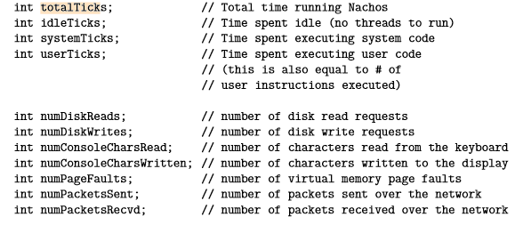
2. stats = new Statistics() 统计信息初始化Statistics
Statistics：位于stats.cc，用于管理有关Nachos性能的统计数据的例程
Statistics对象属性列表：
totalTick（运行nachos的总时钟数）
idleTicks（总的闲逛时钟数）
systemTicks（执行系统代码所花费的总时钟数）
userTicks （执行用户代码所花费的总时钟数）
numDiskReads（磁盘读取请求总次数）
numDiskWrites（磁盘写请求总次数）
numConsoleCharsRead（从键盘读取的字符数目）
numConsoleCharsWritten（写入显示屏的字符数）
numPageFaults（虚拟内存的页面错误数目）
numPacketsSent（通过网络发送的数据包数）
numPacketsRecvd（通过网络接受的数据包数目）

Slide 21
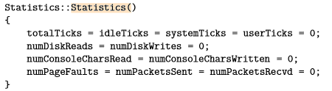
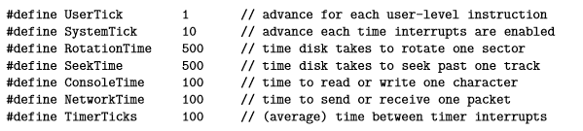
Statistics::Statistics() 构造函数解析：
很简单，将所有的指标清零
Stats.h中定义了缺省的各项操作需要的时间
每一条用户级指令所需要的时间
每个中断处理程序所需要的时间片
磁盘旋转一个扇区所需要时间
磁盘寻找一个磁道的时间
读/写一个字符所需要的时间
收/发一个网络包所需要的时间
两次时钟中断的间隔

Slide 22

3. interrupt = new Interrupt 初始化中断处理程序
interrupt.cc
1.用于模拟硬件中断的例程，硬件提供了一个例程（setLevel）来启用和禁用中断
2.为了模拟硬件，我们需要跟踪硬件设备将导致的所有中断，以及何时应该发生这些中断。
3.这个模块还用于跟踪时间，时间只有在以下三种情况下才会前进：
Nachos实现中断的数据结构基础
Nachos初始化一个Interrupt对象，这个对象用于管理nachos的所有中断
用Level属性模拟硬件开关中断：表明是否允许新的中断，分别对应IntOff, IntOn
使用status属性来模拟系统当前的状态，即：内核态，用户态和闲逛状态
使用pending属性来模拟中断的调度队列，用于存放所有待处理的中断
用type来枚举表示所有可能产生的硬件中断，如timer，disk，console write等

Slide 23
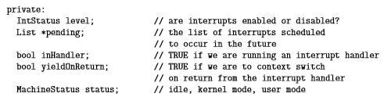
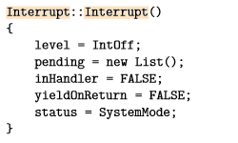
形式化：Interrupt 的属性：
IntStatus： 枚举类型，enum IntStatus { IntOff, IntOn };
MachineStatus：枚举类型：enum MachineStatus {IdleMode, SystemMode, UserMode};
初始化： Interrupt () nachos中断处理系统

Slide 24
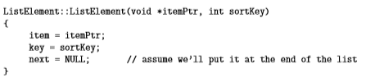
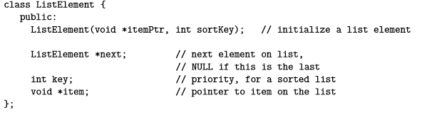

补充：nachos中的事件的数据结构----List.h（链表）
a list can contain any type of data structure as an item on the list: thread control blocks, pending interrupts，etc
链表节点数据结构：每个节点的元素为ListElement
有两个属性：
A.一个是void指针item，可以指向任何数据结构
B.另一个是key，表示这个线程控制块的优先级。
链表数据结构：每个节点的元素为ListElement
初始化first和last均指向NULL，其余各项函数（append，insert等类似链表）

Slide 25
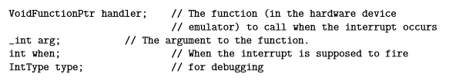
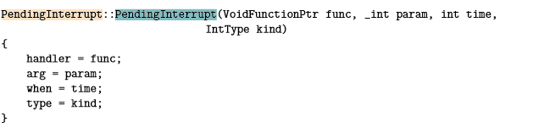
补充1：一个中断PendingInterrupt的数据结构如下：
枚举类型：enum IntType { TimerInt, DiskInt, ConsoleWriteInt, ConsoleReadInt, NetworkSendInt, NetworkRecvInt}
补充2：初始化一个中断事件PendingInterrupt：

Slide 26


4. scheduler = new Scheduler() 初始化就绪队列
Scheduler.cc
Nachos使用一个list类型的指针readyList来实现就绪队列
初始化函数：新建一个空的就绪队列

Slide 27


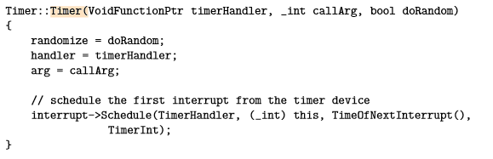
5. 初始化时钟中断Timer：
timer.h 用于模拟时钟中断的数据结构
randomize ：如果我们事先需要使用随机数超时延迟，就设置为true
handler ：时钟中断处理程序 arg是向时钟中断处理程序传递的参数
初始化函数：

Slide 28
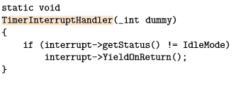
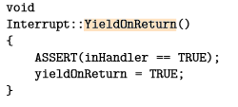
时钟中断的中断处理函数 TimerInterruptHandler()：
Interrupt->getStatus()返回系统当前状态，如果不是闲逛模式，就执行interrupt的YieldOnReturn函数
有一个断言，执行这个函数的时候，如果我们当前不是正在运行中断处理程序，说明系统异常，打印错误信息并注销nachos，否则将yieldOnReturn标识设为true，表示正在进行上下文切换

Slide 29
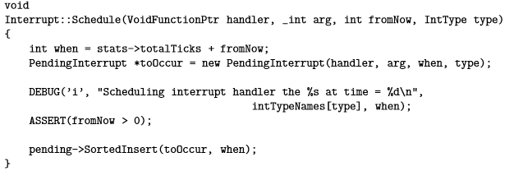
补充：如何将时钟中断加入到系统的中断事件表中
Interrupt::Schedule(VoidFunctionPtr handler, _int arg, int fromNow, IntType type)
原理：计算出中断会发生的时间，然后加入到事件队列中，如果时间片到了，就执行相应的中断处理程序

Slide 30
6. 创建主线程thread：
代码：threadToBeDestroyed = NULL;
//定义一个刚刚结束的线程，这个线程对象是NULL，用于说明这是上一个线程
currentThread = new Thread("main");
currentThread -> setStatus(RUNNING);
note：我们没有显式的分配我们当前正在运行的线程，但是如果他试图放弃cpu，我们最好有一个线程对象来保存它的状态
线程类：thread.h 用于描述线程的数据结构：PC，寄存器，运行堆栈
note2：我们为每一个线程分配固定大小的stack，这样就可以存在栈溢出的问题，发生这种情况的最可能的原因是分配大型数据结构，于是我们不建议使用：
void foo() { int buf[1000]; ...}
的创建方式，而是应该使用动态申请空间：
void foo() { int *buf = new int[1000]; ...}
前者是从栈中分配，很容易造成栈溢出，后者是从堆中分配，就能节约空间
（因为线程的栈是独有的，堆是共有的）

Slide 31

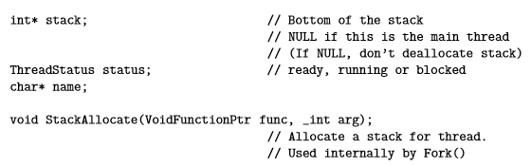
6. Thread.h：
#define MachineStateSize 18
#define StackSize (sizeof(_int) * 1024)
enum ThreadStatus { JUST_CREATED, RUNNING, READY, BLOCKED }
进程的四种状态保存在枚举类型中
1.一个线程的私有信息：
第一个是当前栈顶指针sp，第二个是CPU的所有的寄存器（除了sp寄存器）
注：如果是主线程，不分配stack空间
int userRegisters[NumTotalRegs]; // 用户级CPU 寄存器状态（一个数组）
AddrSpace *space; // 此线程正在运行的用户代码

Slide 32

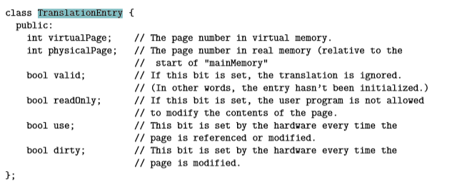
补充：AddrSpace：是用于跟踪用户程序执行的数据结构（地址空间）
TranslationEntry 页表结构：

Slide 33
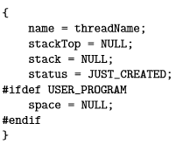
主线程的创建：
Thread::Thread(char* threadName)
线程在创建时不分配栈空间和用户代码地址空间，这些将在fork中进行创建

Slide 34
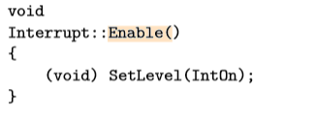
7. 开中断：interrupt->Enable();
将中断标志位level设置为IntOn,表示开中断。

Slide 35
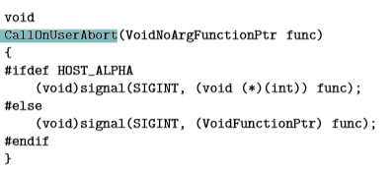
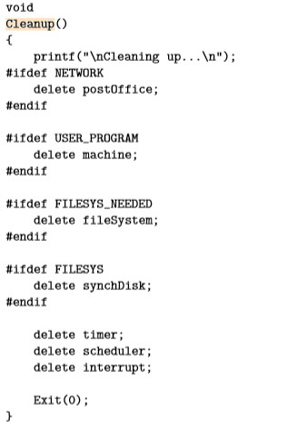
8. CallOnUserAbort(Cleanup) 设置Cleanup函数：
void CallOnUserAbort(VoidNoArgFunctionPtr func)
作用：安排在用户终止程序时调用的func，如果用户使用ctrl+c，调用Cleanup
Cleanup：nachos正在关机，回收之前分配的全局数据结构

Slide 36
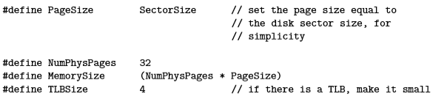
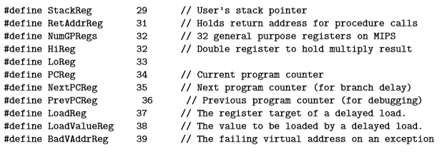
9. MIPS虚拟机machine初始化：
machine：用于模拟用户程序执行的数据结构
1.首先定义了虚拟机的属性：
定义一页的大小为128（在disk.h中定义SectorSize）
定义物理页框的数目为32，定义TLB的大小为4
2.然后定义了一系列寄存器代号：

Slide 37



3.定义了物理内存（char* 数组）和CPU的寄存器：
4.定义了虚拟内存机制：
处理机制：
如果TLB为NULL，则使用线性页表
如果TLB非NULL，则Nachos内核负责管理TLB的内容。 但是内核可以使用它想要的任何数据结构（例如，分段分页）来处理TLB缓存未命中。
5.定义了两个控制位：
singleStep：单步跟踪，每条指令执行完后返回debugger
runUntilTime：当模拟时间达到此值时返回debugger

Slide 38
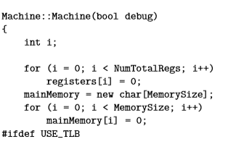
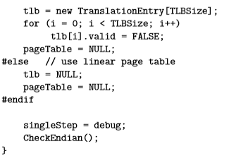
9. Machine初始化：
Machine::Machine(bool debug)
传入的参数bool debug，如果是true，每条指令执行结束后都进入debugger调试程序
首先，对每一个寄存器中的值都初始化为0
然后，对所有的物理内存单元的值都初始化为0
如果使用TLB，就新建一个TLB对象（是一个页表对象数组），然后将有效位置为false
并且创建的页表项设为NULL，然后将单步跟踪位singleStep设为debug
然后调用函数checkEndian()，确保主机确实以规定的格式存储整数字节（主要检测是大端存放还是小端存放）

Slide 39
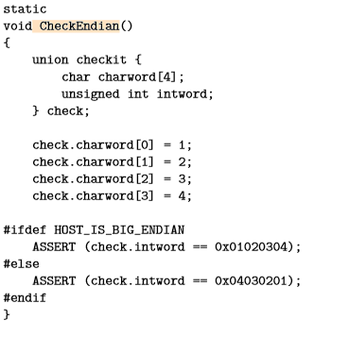
CheckEndian()函数：
用于检测系统中是否按照规定的格式存储整数字节（大端or小端存放）

Slide 40
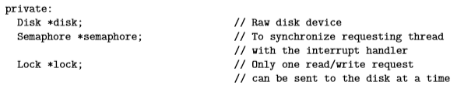
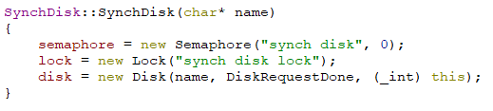
10. 信号量磁盘SynchDisk创建：
代码：synchDisk = new SynchDisk("DISK");
Synchdisk.h ：用于将同步接口导出到原始磁盘设备的数据结构
Nachos初始化磁盘不是直接创建一个磁盘，而是通过SynchDisk来初始化磁盘
SynchDisk对象的属性：
SynchDisk构造函数：
同步机制：规定同一时刻磁盘只能处理一个读/写请求

Slide 41

Disk初始化：
Disk.h：
用于模拟物理磁盘的数据结构。 物理磁盘可以接受（一次一个）读取/写入磁盘扇区的请求; 当请求满足时，CPU获得中断，下一个请求可以发送到磁盘
1.缺省定义磁盘的属性：
第一个表示每个磁盘扇区的字节数目
第二个表示每个磁盘磁道的扇区数目
第三个表示每个磁盘的磁道数目
最后一个表示磁盘的扇区总数（缺省为32*32）

Slide 42
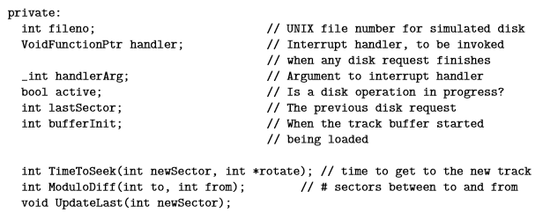
Disk初始化：
2.disk的数据结构：
fileno 模拟磁盘的unix文件编号
handler 磁盘中断的中断处理程序 handlerArg是参数
active bool变量，为true表明磁盘正在执行操作，用于互斥
lastSector 上一个磁盘请求号
bufferInit 缓冲区

Slide 43

3.Disk初始化**：
原理：打开unix系统中的一个文件，并检查幻数以确保将其视为Nachos磁盘存储。
3.1.定义幻数： （即没有意义的数）
幻数的作用，避免丢失有用的文件信息：
打开unix系统下的一个文件
检查文件开头的第一个int是否等于幻数，这样可以避免将有用的文件设置为nachos磁盘以便避免丢失信息
如果没有就创建一个新的文件，然后将幻数写入开头

Slide 44
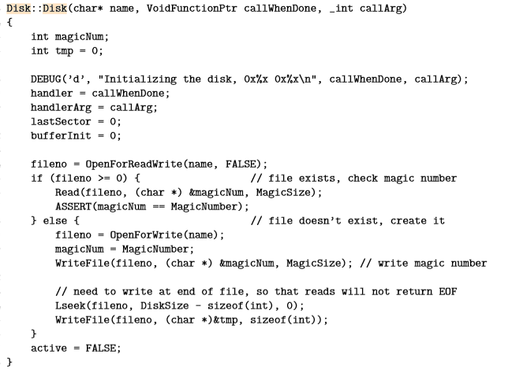
“name” - 模拟Nachos磁盘的文件的文本名称
“callWhenDone” - 磁盘读/写请求完成时要调用的中断处理程序
“callArg” - 传递中断处理程序的参数
3.2. 初始化磁盘：
需要在文件末尾写入(char *)&tmp，防止return EOF错误
最后将active设置为false，表明当前磁盘没有被使用。

Slide 45
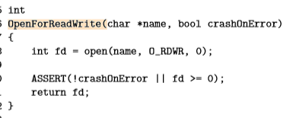
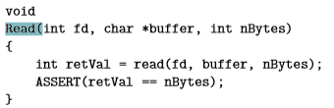
· OpenForReadWrite(name,FALSE)函数：
执行操作：如果unix本地有这个文件，就返回一个正数，否则返回一个负数（-1）
· Read函数：
执行操作：从fd中读取nBytes个字节送到buffer中，返回读了多少个。如果读错误就直接退出程序。

Slide 46
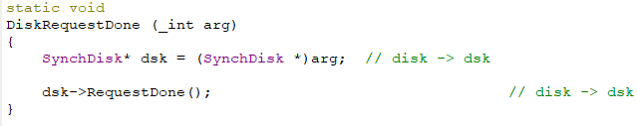
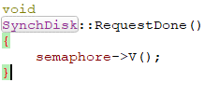
Disk的中断处理函数：DiskRequestDone()
信号量磁盘的RequestDone()函数：

Slide 47
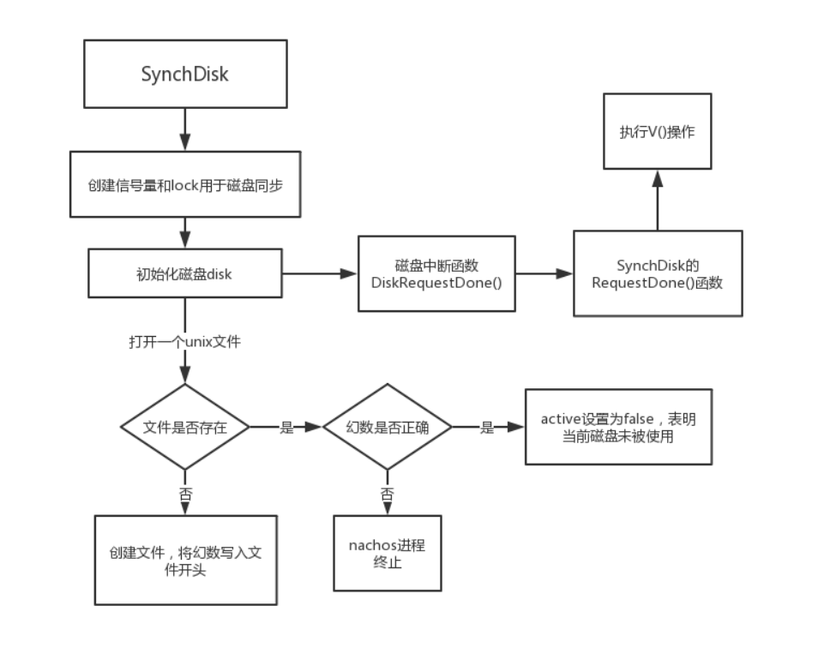
总结：

Slide 48
11. Nachos文件系统创建**：
代码：fileSystem = new FileSystem(format)
filesys.h 用于描述nachos文件系统的数据结构
文件系统是存储在磁盘上的一组文件，组织到目录中。 文件系统上的操作与“命名”有关 ： 创建，打开和删除文件。
文件系统的两个独立实现：
①“STUB”版本只是将Nachos文件系统操作重新定义为运行Nachos仿真的机器上的本机UNIX文件系统上的操作。
②另一个版本是一个“真正的”文件系统，建立在磁盘模拟器之上。 使用本机UNIX文件系统（在名为“DISK”的文件中）模拟磁盘。
在实现中，文件系统中使用了两个关键数据结构。 有一个“根”目录，列出了文件系统中的所有文件; 与UNIX不同，基线系统不提供分层目录结构。 此外，还有一个用于分配磁盘扇区的位图。 根目录和位图本身都作为文件存储在Nachos文件系统

Slide 49
文件系统初始化的任务：
fileSystem = new FileSystem(format)
Bool format：
①Format=true时，要格式化文件系统，执行操作如下：
1.新建一个位图文件，将位图文件及其文件头分配一定的磁盘扇区，然后写入到磁盘的对应扇区
2.新建一个目录文件，将目录文件及其文件头分配到一定的磁盘扇区，然后写入到磁盘的对应扇区
②Format=false：
打开已有的位图文件和目录文件

Slide 50
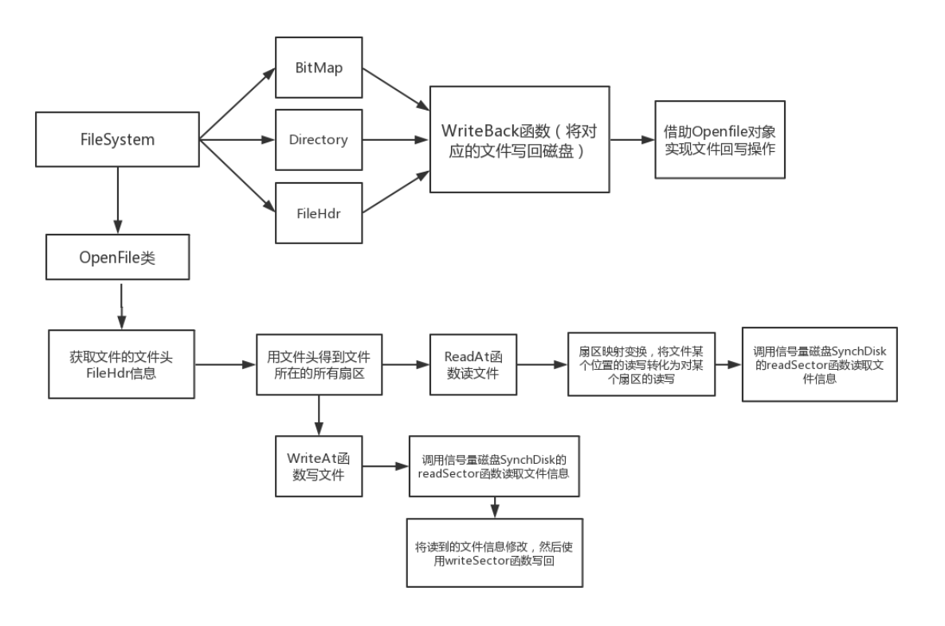
文件系统总览：
Openfile类比于C++中的File对象
核心：将对文件某一位置的读写操作映射到对文件所在的某个扇区进行读写

Slide 51
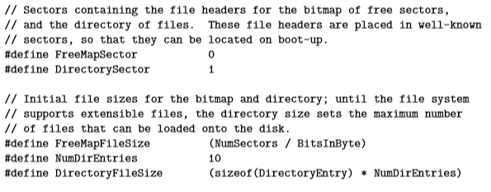
1.文件系统的数据结构：
1.1.缺省定义的属性：
前两个是包含自由扇区位图和文件目录的文件头的扇区。 这些文件头放在众所周知的扇区中，以便它们可以在启动时找到。分别为0号扇区和1号扇区。
后三个是位图（扇区总数除以8，这样定义有助于将位图表示为整数数组）和目录的初始文件大小（单位是byte，BitsInByte初始设置为8）;

Slide 52


1.文件系统的数据结构：
1.2.位图BitMap：是一个int类型的数组，每一个扇区都对应位图中的某一位，用于空闲块管理
位图的类结构：
其中，第二个是位图存储的字数（即32位为一个字，如果numBits不是字中位数的倍数，则向上舍入）
位图初始化函数：
numBits设置为位图的总位数，divRoundUp表示向上取整。BitsInWord初始化为32。这样可以使用int管理位图数组，使用方便

Slide 53


1.文件系统的数据结构：
1.2.位图BitMap：每一个扇区都对应位图中的某一位，用于空闲块管理
Mark(int which)函数：将位图的第which位设置为1
WriteBack（OpenFile *file）函数：将位图写入到文件file中（后面再讲）

Slide 54


1.文件系统的数据结构：
1.3.目录Directory：
目录中单个元素的结构：
目录数据结构：

Slide 55


1.文件系统的数据结构：
1.3.目录Directory：
目录初始化函数：
目录WriteBack函数：将目录写入到file中

Slide 56

1.文件系统的数据结构：
1.4.文件头ﬁlehdr.h ：用于描述文件的元数据
文件头一般占的空间为一个扇区，是描述文件属性的文件
文件头类结构：
文件头三部分：
文件的bytes数
文件所占有的扇区数目
文件所处于的扇区编号（数组）

Slide 57



1.文件系统的数据结构：
1.4.文件头ﬁlehdr.h ：用于描述文件的元数据
文件头初始化函数Allocate：参数为位图对象freeMap和文件的大小fileSize
执行操作：为文件头描述的文件分配扇区，并更新位图
find函数：位图中寻找一个空闲块并返回扇区号
NumClear函数：返回位图中未分配的扇区数目：

Slide 58


Nachos的OpenFile类： 是用于处理文件的打开，关闭，读写操作的对象
Openfile私有属性：
Openfile初始化函数：
参数为文件对应文件头所在的扇区号

Slide 59


FetchFrom函数：
作用：从磁盘中获取文件头的内容。 “sector”是包含文件头的磁盘扇区
执行一次读磁盘操作
ReadSector（int sector，char* data）函数：（带同步机制的磁盘访问）
从磁盘的sector扇区读出文件，放在data缓冲区中

Slide 60

补充：如何读nachos的虚拟磁盘某一扇区：
static void DiskDone(_int arg) { ((Disk *)arg)->HandleInterrupt(); }
1.计算从磁盘头的当前位置读取写入磁盘扇区所需要的时间（最主要的是寻道时间）
2.检查读取磁盘操作是否合法
3.使用linux的移动文件指针的函数Lseek，移动到对应扇区所在的文件位置中
4.调用封装好的Read函数读取文件，存入data缓冲区中。
5.设置磁盘当前正在被使用，更新扇区编号，更新stats类中的numDiskRead信息
**6.将写磁盘中断放到中断事件表中

Slide 61


补充：如何写nachos的虚拟磁盘：

Slide 62

OpenFile核心函数：ReadAt
功能：将file文件从position位置处读取numBytes个字节送到缓冲区into中
逻辑扇区到物理扇区的变换过程

Slide 63

ByteToSector转换函数：
作用：将逻辑扇区转化为某个文件的物理扇区
eg：文件A所在的扇区为：1 5 7 9 16号
现在要向文件A的第130个字节处写入信息，已知一个扇区有128个字节，于是，第130个字节位于文件A的第二个扇区中，A的第二个扇区为5号扇区
ByteToSector是文件头的函数，文件头中记录了文件所存放的扇区，于是这个函数实际上执行的是求出A的第二个扇区是五号扇区，即：
ByteToSector（2） = 5

Slide 64

将BitMap数据结构写回磁盘过程图示：

Slide 65
举个例子
位图的头文件位于0号扇区，位图文件有3个扇区，分别为5 8 11号扇区
用OpenFile打开BitMap文件，得到其文件头
BitMap执行WriteBack（file），file执行WriteAt，发现要写回磁盘的扇区大小为3个扇区
得到写回的逻辑扇区为0 1 2号，使用hdr->ByteToSector函数后可以将扇区映射为物理扇区5 8 11号，调用SynchDisk（信号量磁盘）的WriteSector函数逐个扇区写回即可。

Slide 66


OpenFile核心函数：WriteAt
功能：将from缓冲区中的内容写入file，从position位置开始写numBytes个字节
1.首先获取文件的长度，返回的是字节数目（numBytes）
2.然后定义int类型的变量i，第一个扇区的编号，最后一个扇区编号，扇区数目
3.然后检查文件读取位置是否小于文件的最大字节数，并且判断position+长度是否超过最大长度。
4.然后计算出开始扇区，结束扇区和扇区总数
5.缓冲区定义为大小是numSectorsSectorSize的char类型数组。
6.然后是两个firstAligned和lastAligned，分别表示是否从第一个扇区开始写/是否写到最后一个扇区
6.如果要写的不是第一个扇区，就将这个扇区读入到buf中
7.如果要写的不是最后一个扇区，且不是只写一个扇区或者写的是第一个扇区，将最后一个扇区读入。（将要写的部分读入）
8.然后将from中的内容复制到&buf中
9.一个扇区一个扇区的写回磁盘，通过synchDisk写回

Slide 67

文件系统的初始化：
第一部分：创建位图和目录文件，同时创建位图和目录文件的文件头
Nachos文件系统中，位图的文件头位于第0号扇区，目录的文件头位于第1号扇区
为位图文件和目录文件的文件头分配空闲扇区（即前两号扇区）
为位图文件和目录文件分配空闲扇区
（实际上为更新文件头的dataSectors数据结构）

Slide 68


文件系统的初始化：
第二部分：将位图文件和目录文件的文件头写回磁盘
第三部分：将位图文件和目录文件写回磁盘

Slide 69


12. Nachos NetWork创建：
代码：postOffice = new PostOffice(netname, rely, order, 10)

Slide 70
初始化过程：
第一步：首先，使用中断处理程序初始化同步
第二步：初始化邮箱
第三步：初始化网络，告诉他要调用那些中断处理程序
第四步：最后，创建一个线程，其唯一的工作是等待传入的消息，并将它们放在正确的邮箱中。

Slide 71
代码整体逻辑框图：

Slide 72
Thanks~

